Slide 1
Seminář FC3802 úvod

Slide 2
Obecný postup řešení fyzikálních úloh
Porozumění obsahu úlohy: je nutno porozumět tomu co je dáno (zadaným údajům) a tomu, co se po nás chce, zaměřte se na slova pro řešení úlohy podstatná.
Automobil jedoucí rychlostí 54 km.h⁻¹, zvětší za dobu 10 s svoji rychlost na 90 km.h⁻¹. Jakou dráhu ujede za předpokladu, že jeho pohyb je rovnoměrně zrychlený?
Důležité jsou údaje rychlost, doba, dráha a pojem pohyb rovnoměrně zrychlený, s nímž souvisí veličina zrychlení.
2. Zápis úlohy: příslušné veličiny označíme patřičnými symboly a zapíšeme hodnoty zadaných veličin. Pro daný příklad:
v₀ = 54 km.h⁻¹ = 15 m.s⁻¹
v = 90 km.h⁻¹ = 25 m.s⁻¹
t = 10 s
s = ?

Slide 3
3. Fyzikální rozbor situace: zahrnuje několik dílčích kroků jako jsou vytvoření náčrtku nebo schématu a zjištění patřičných fyzikálních zákonitostí a vztahů. Následuje zápis vztahů, kterými jsou dané a hledané veličiny navzájem vázány. Pro daný příklad:
v = v₀ + a.t => a = (v - v₀ )/t
s = v₀.t + ½.a.t²
U složitějších úloh je třeba doplnit další veličiny či konstanty z tabulek.
Někdy je třeba vymezit zjednodušující podmínky, např. zanedbání tření, odporu prostředí, vnitřního odporu el. zdroje, ideální plyn, …
4. Obecné řešení úlohy: pomocí vztahů z předchozího kroku vytvoříme rovnici (obecné řešení) na jejíž levé straně je symbol hledané veličiny a na pravé straně symboly označující dané veličiny. Pro daný příklad:
s = ½.(v₀ + v).t

Slide 4
V komplikovanějších případech lze používat i výsledky z dílčích výpočtů. Pro daný příklad např.
a = (v - v₀ )/t => a = (25 - 15 )/10 m.s⁻² = 1 m.s⁻²
5. Kontrola jednotky výsledku: do obecného řešení dosadíme za symboly veličin jejich jednotky. Pro daný příklad
s = ½.(v - v₀ ).t
m = m.s⁻¹.s = m
6. Řešení pro dané hodnoty: dosazení číselných hodnot do obecného výsledku, následný výpočet hledané veličiny a doplnění jednotky za daný výraz. Pro daný příklad
s = ½.(15 + 25).10 m = 200 m

Slide 5
6. Diskuse řešení: slouží k ověření hodnověrnosti výsledku, t.j. zda může vypočtená hodnota veličiny odpovídat skutečnosti. Lze tak učinit na základě zkušenosti, či údajů v tabulkách nebo literatuře.
Pokud by pro daný příklad vyšlo, že automobil urazil za 10 s dráhu 2000 m, znamenalo by to, že by musel jet průměrnou rychlostí 200 m.s⁻¹ = 720 km.h⁻¹, což není reálné. Hodnota 2000 m je tudíž chybná.
7. Formulace odpovědi: formulace odpovědi na otázku v zadání úlohy. U výpočtových úloh obsahuje odpověď vždy číselnou hodnotu hledané veličiny.

Slide 6
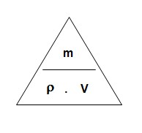
Příklad: Ledová kra o objemu 2 m³ má hmotnost 1834 kg. Určete hustotu ledu.
m = 1834 kg
V = 2 m³
ρ = ? [kg.m⁻³]
ρ = m/V
ρ = 1834/2 kg.m⁻³ = 917 kg.m⁻³
Kapalná voda má podle tabulek hustotu 1000 kg.m⁻³, vzhledem k tomu, že led plave na hladině vody je jeho hustota menší než hustota vody. Vypočtená hodnota je realistická.
Led má hustotu 917 kg.m⁻³.

Slide 7
Rozměr (dimenze) fyzikální veličiny
Rozměr fyzikální veličiny je zápis její jednotky do součinu mocnin jednotek základních veličin, rozšířený o dvě doplňkové jednotky pro rovinný (grad) a prostorový úhel (rad).
Postupujeme takto:
Pokud je některou z veličin, figurujících ve vzorci, jiná než základní veličina, nahradíme ji její definiční rovnicí.
To opakujeme tak dlouho, dokud ve vzorci nevystupují jen základní veličiny, bezrozměrné veličiny a bezrozměrné koeficienty.
Pokud ve vzorci vystupuje veličina základní, nahradíme ji symbolem její jednotky.

Slide 8
Pokud ve vzorci figuruje číselný koeficient nebo bezrozměrná veličina, nahradíme je jedničkou. Tím získáme rozměr fyzikální veličiny.
Příklad
Máme určit rozměr práce. Práce je určena mimo jiné vzorcem W = F.s , kde F je síla, s je dráha. Síla je určena vzorcem F = m.a , kde m je hmotnost a a je zrychlení, zrychlení je dáno rovnicí a = v/t , rychlost je určena rovnicí v = s/t .
Pokud známe více rovnic pro určení některé z veličin, vybereme tu nejjednodušší, stačí totiž sledovat její rozměr, ne velikost. Rozměr pak určíme takto:
W = F.s = m.a.s = m.(v/t).s = (m.v.s)/t = (m.s.s)/(t.t) = m.s²/t²
= > [W] = kg.m².s²

Slide 9
Fyzikální rovnice
Vztahy mezi fyzikálními veličinami popisují fyzikální rovnice. Ve fyzikální rovnici tedy vystupují nejen číselné hodnoty a matematické funkce, ale vždy i příslušné jednotky fyzikálních veličin.
Každá fyzikální rovnice (dále pouze rovnice) splňuje pravidlo, že rozměr (jednotka) levé strany musí být roven rozměru (jednotce) pravé strany.
Rozměrová zkouška fyzikální rovnice
Pokud chceme zkontrolovat správnost rovnice, porovnáme rozměr pravé a levé strany fyzikální rovnice. Pokud je rozměr shodný, je předpoklad (nikoliv jistota), že rovnice je správná. Pokud porovnání rozměru nevychází, hledáme chybu v rovnici, přičemž podle odchylek v rozměrech pravé a levé strany dokážeme většinou odhadnout, která veličina a na kterém místě v rovnici chybí, přebývá nebo je v jiné mocnině než má být.

Slide 10
Příklad
Předpokládejme, že chceme pomocí rozměrové zkoušky ověřit správnost rovnice F.s = m.v , kde F je síla, s je délka dráhy, m je hmotnost a v je rychlost.
Za veličiny dosadíme jejich jednotky a upravíme na rozměry jednotek.
N.m = kg.m.s⁻¹
kg.m⁻².s⁻² ≠ kg.m.s⁻¹
Je zřejmé, že kontrola nesouhlasí. Buď chybí na levé straně m⁻¹.s nebo chybí na pravé straně m.s⁻¹.
Správná rovnice je
F.s = ½.m.v²
(pro daný případ je práce rovna kinetické energii a nikoliv hybnosti).

Slide 11
Mezinárodní soustava jednotek
Mezinárodní soustavu jednotek tvoří tyto skupiny jednotek:
Základní jednotky (a veličiny)
Definují se přírodním dějem.
Jde o 7 jednotek a veličin.
Odvozené jednotky
Odvozují se ze základních jednotek pomocí definičních vztahů odpovídajících fyzikálních veličin:
m.s⁻¹, kg.m⁻³ , …
Některé z nich mají své názvy podle význačných fyziků:
např. N = kg.m.s⁻² (newton), J = kg.m².s⁻² (joule), …

Slide 12
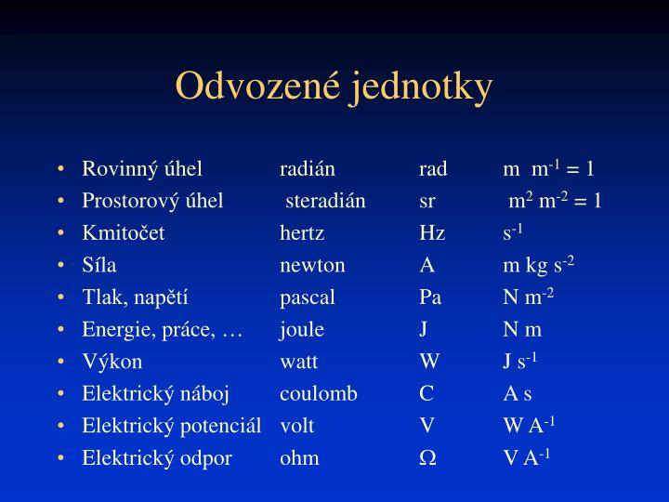

Slide 13
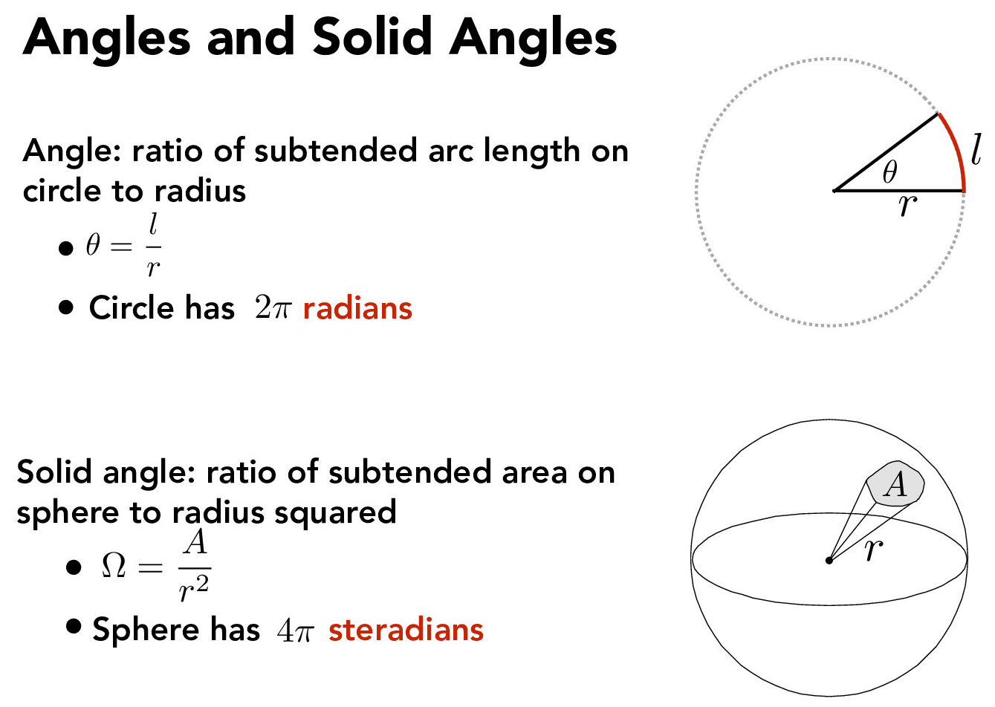
Mezi jednotky odvozené patří též dvě doplňkové jednotky: radián (rad) jako jednotka rovinného úhlu a steradián (sr) jako jednotka prostorového úhlu. Tyto jednotky nelze vyjádřit pomocí jednotek základních - považujeme je za bezrozměrné. Je-li např. α označení rovinného úhlu, lze psát α = π rad , ale při přepisu do soustavy SI se píše jen α = π, tj. α = 1.

Slide 14
Násobné a dílčí jednotky tvoří se ze základních a odvozených jednotek pomocí mocnin o základu 10:
V některých případech je možné též použít předpon centi- (se značkou c), deci- (d) a hekto- (h) - např. 1 cm = 0,01 m, 1 dm = 0,1 m, 1 hl = 100 l, …
Pozor! Je zde jedna výjimka: kilogram je jednotka základní, nikoli násobná !!!

Slide 15
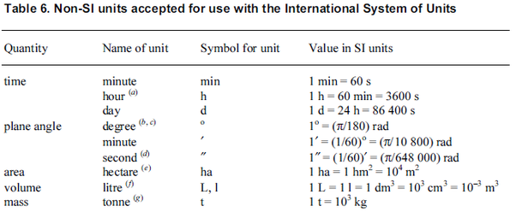
Vedlejší jednotky
jejich používání je příslušnou normou dovoleno, i když do jednotek soustavy SI nepatří. Povolení bylo uděleno na základě praktických důvodů. Jedná se např. o tyto jednotky:
minuta (min), hodina (h), litr (l), tuna (t), …
Při výpočtech je ale převádíme na jednotky soustavy SI.

Slide 16
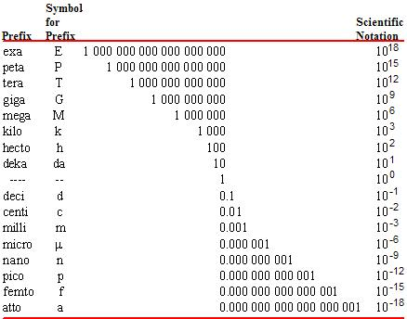
Násobky jednotek
https://www.jednotky.cz/

Slide 17
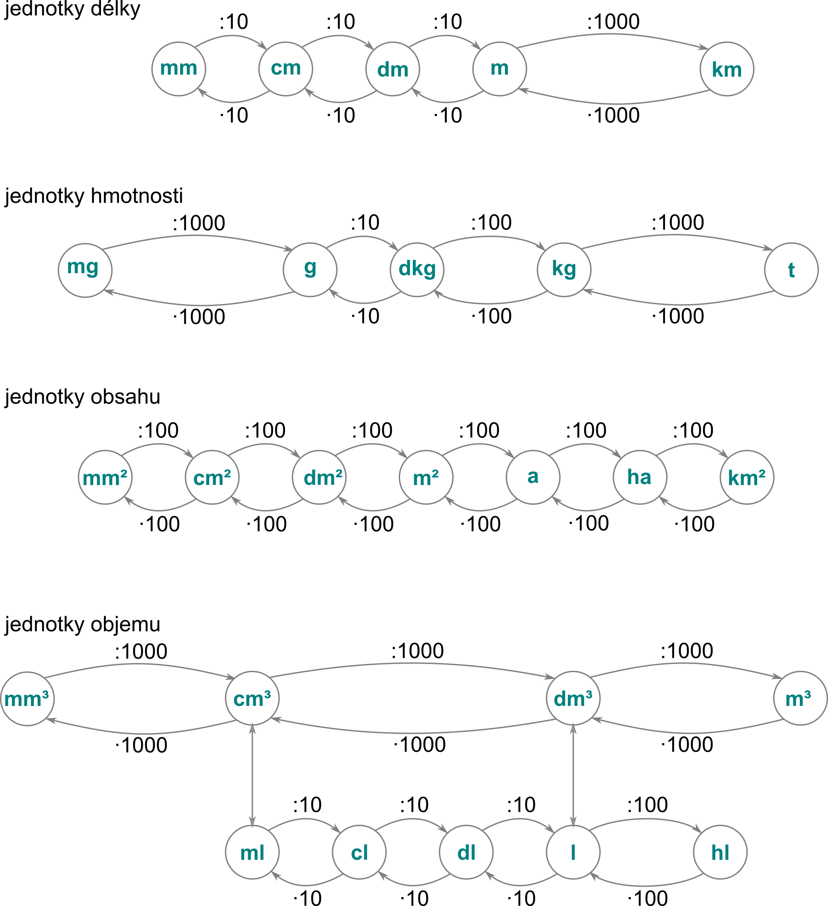
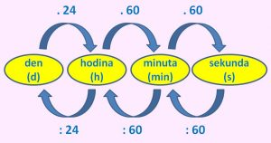
Převod jednotek
jednotky času

Slide 18
Převeďte na jednotky SI
750 mm²
0,35 cm²
3.10² dm²
0,6 km²
Převeďte na jednotky SI
370 mm³
0,95 cm³
6.10² dm³
0,8 km³
Převeďte na m.s⁻¹
100 kg
10⁹ µg
10⁹ ng
10¹² pg
Která veličina má fyzikální rozměr m.s⁻²?
Která veličina má fyzikální rozměr s⁻²?
Jedna tuna je ekvivalentem
100 kg
10⁹ µg
10⁹ ng
10¹² pg
10¹² ng
Převeďte na jednotky SI
0,5 mm²
7 dm³
12 nm
0,5 g.cm⁻³

Slide 19
Kinematika

Slide 20
Rovnoměrný přímočarý pohyb

Slide 21
Za 6 sekund po blesku jsme uslyšeli začátek hřmění. Jak daleko od nás uhodil blesk? Rychlost zvuku ve vzduchu je přibližně 330 m.s⁻¹.
v = 330 m.s⁻¹
t = 6 s s = v . t = 330 . 6 m = 1980 m = 1.98 km
Chodec ujde za 1 minutu 140 kroků po 0,8 m. Jakou má chodec rychlost (v m.s⁻¹) a kolik kilometrů ujde za hodinu?
s = 140 . 0,8 = 112 m
t = 60 s
v = s / t = 112 / 60 m.s⁻¹ = 1,87 m.s⁻¹ = 1,87 . 3,6 km.h⁻¹ = 6,73 km.h⁻¹
Za jakou dobu projede vlak tunelem, jestliže se pohybuje rychlostí o velikosti 54 km.h⁻¹? Délka vlaku je 350 m a délka tunelu 1450 m.
v = 54 km.h⁻¹ = 15 m.s⁻¹
d_{t} = 1450 m
d_{v} = 350 m
s = d_{t} + d_{v} = 1450 + 350 = 1800 m
t = s/v = 120 s = 2 min

Slide 22
Traktor a motocykl vyjedou současně proti sobě po přímé silnici. Počáteční vzdálenost vozidel je 6 km, traktor jede rychlostí 10 m.s⁻¹, motocykl rychlostí 20 m.s⁻¹. Za jakou dobu od startu a v jaké vzdálenosti od počáteční polohy traktoru se obě vozidla míjejí?
v_{t} = 10 m.s⁻¹
v_{m} = 20 m.s⁻¹
s₀ = 6 km = 6000 m
s = v_{t}.t = s₀ – v_{m}.t = 0
t = s₀/(v_{t} + v_{m}) = 6000/(10 + 20) = 200 s
st = v_{t}.t = 10. 200 = 2000 m = 2 km
Křižovatkou projel traktor rychlostí 36 km.h⁻¹. Za 10 minut projel křižovatkou týmž směrem osobní automobil rychlostí 54 km.h⁻¹. Za jakou dobu a v jaké vzdálenosti od křižovatky dohoní osobní automobil traktor? Obě vozidla se pohybují rovnoměrně.
[30 min od průjezdu traktoru, 20 min od průjezdu osobního auta, 18 km od křižovatky]

Slide 23
Autobus vyjede z místa vzdáleného 54 km průměrnou rychlostí 15 m.s⁻¹. Za 15 minut po odjezdu autobusu vyjede za ním z téhož místa automobil. Jakou průměrnou rychlostí musí jet automobil, aby dosáhl cíle současně s autobusem?
[20 m.s⁻¹]
V jaké nejmenší vzdálenosti od přechodu musí být automobil, který přijíždí stálou rychlostí 60 km.h⁻¹, abychom bezpečně přešli ulici, potřebujeme-li na přecházení dobu 9 s?
[cca 150 m]
Kombajn poseče za hodinu pole o rozloze 0,72 ha. Jak velkou rychlostí se pohybuje, seče-li pás široký 2 m?
[1 m.s⁻¹]
Doutnákem se šíří plamen rychlostí velikosti 3,2 m.min⁻¹. Vypočítejte potřebnou délku doutnáku, abyste se po jeho zapálení měli čas přemístit do bezpečné vzdálenosti 300 m, je-li rychlost vaší chůze 6 m.s⁻¹.
[cca 2,7 m]

Slide 24
Ze stanic A a B vzdálených od sebe 150 km vyjedou po dvoukolejné trati proti sobě dva vlaky. Setkají se za tři hodiny ve vzdálenosti 90 km od stanice A. Určete, kdy každý z vlaků přijede do své konečné stanice a jaké byly jejich rychlosti.
[1. vlak: 5 h, 30 km.h⁻¹ 2. vlak: 7,5 h, 20 km.h⁻¹]
Ze stanice A vzdálené od a stanice B 180 km, vyjede po dvoukolejné trati vlak do B. Za hodinu vyjede jiný vlak ze stanice B do A. Vlaky se setkají 3 hodiny po odjezdu vlaku z A ve vzdálenosti 120 km od A. Určete rychlosti vlaků.
[40 km.h⁻¹, 30 km.h⁻¹]
První třetinu dráhy projel automobil rychlostí v₁ = 15 km.h⁻¹, druhou třetinu rychlostí v₂ = 30 km.h⁻¹ a poslední třetinu v₃ = 90 km.h⁻¹. Určete průměrnou rychlost automobilu.
[27 km.h⁻¹]
Automobil jede hodinu po dálnici rychlostí 100 km.h⁻¹, pak půl hodiny po silnici rychlostí 60 km.h⁻¹ a další půl hodiny v terénu rychlostí 20 km.h⁻¹. Jaká je průměrná rychlost automobilu? Jakou celkovou dráhu urazí?
[70 km.h⁻¹, 140 km]

Slide 25
Osobní automobil jedoucí rychlostí 80 km.h⁻¹ předjíždí 10 m dlouhý nákladní automobil. Nákladní automobil jede rychlostí 60 km.h⁻¹. Jakou dráhu potřebuje osobní automobil k předjetí, jestliže začíná předjíždět 20 m za a končí 20 m před nákladním automobilem? Jak dlouho bude předjíždění trvat?
v_{A} = 80 km.h⁻¹ = 22,2 m.s⁻¹
v_{N} = 60 km.h⁻¹ = 16,7 m.s⁻¹
s₀ = 20 + 20 + 10 m = 50 m
s_{A} = s₀ + s_{N}
v_{A}.t = s₀ + v_{N}.t
t = s₀/(v_{A} - v_{N}) = 50/(22,2-16,7) = 9 s
s_{A} = v_{A}.t = 22,2. 9 = 202 m

Slide 26
Rovnoměrně zrychlený přímočarý pohyb

Slide 27
Zdeněk sjel na saních za 10 s svah dlouhý 40 m a pak ještě pokračoval po zasněžené vodorovné louce 20 m až do úplného zastavení. Určete velikost zrychlení na svahu, velikost rychlosti na konci svahu, celkovou dobu pohybu a průměrnou rychlost po celé trajektorii.
s₁ = 40 m
t₁ = 10 s
s₂ = 20 m
a₁ = ?
v₁ = ?
t = ?
v_{p} = ?
s₁ = ½.a₁.t₁² odtud a₁ = 2.s₁/t₁² = 2.40/10² = 0,8 m.s⁻²
v₁ = a₁.t₁ = 2.s₁/t₁ = 2.40/10 = 8 m.s⁻¹
v₂ = v₁ – a₂.t₂ = 0 odtud t₂ = v₁/a₂
s₂ = v₁.t₂ - ½.a₂.t₂² odtud a₂ = v₁²/2.s₂
t₂ = v₁/a₂ = 2.s₂/v₁ = s₂/s₁ . t₁
t = t₁ + s₂/s₁ . t₁ = t₁ . (1 + s₂/s₁) = 10 . (1 + 20/40) = 15 s
v_{s} = (s₂ + s₁)/ t = (20 + 40)/ 15 = 4 m.s⁻¹

Slide 28
  druh pohybu od nulté do čtvrté sekundy,
  druh pohybu od čtvrté do šesté sekundy,
  druh pohybu od šesté do osmé sekundy,
  rychlost v páté sekundě,
  dráhu, kterou těleso urazí od čtvrté do šesté sekundy,
  zrychlení ve třetí sekundě,
  dráhu, kterou těleso urazí během prvních dvou sekund,
  dráhu, kterou urazí od druhé do čtvrté sekundy,
  pohyb, kterým se pohybuje od šesté do osmé sekundy,
  zpomalení pohybu od šesté do osmé sekundy,
  dráhu, kterou urazí od šesté do osmé sekundy.
Určete podle obrázku:

Slide 29
Vůz má v jistém místě své dráhy rychlost 60 km.h⁻¹ a o 100 m dále rychlost 40 km.h⁻¹. Jaké je jeho zpoždění?
v₀ = 60 km.h⁻¹ = 16,67 m.s⁻¹
v = 40 km.h⁻¹ = 11,11 m.s⁻¹
s = 100 m
a = ?
v = v₀ + a.t
t = (v – v₀)/a
s = v₀. (v – v₀)/a + ½.a.((v – v₀)/a)² = (v₀.v – v₀²)/a + (½.v² – v.v₀ + ½.v₀²)/a =
= ½.(v² – v₀²)/a = (v² – v₀²)/2.a
a = (v² – v₀²)/2.s = (11,11² – 16,67²)/2.100 = 0,78 m.s⁻²
Motocykl jede rovnoměrně zrychleně a během 10 s zvýší rychlost z 6 m.s⁻¹ na 16 m.s⁻¹. Určete velikost zrychlení motocyklu a dráhu, kterou za danou dobu urazí.
[1 m.s⁻¹, 110 m]
Jaká je brzdná dráha automobilu, který jede rychlostí 80 km.h⁻¹, je-li velikost zrychlení při brzdění 3 m.s⁻², resp. 5 m.s⁻².
[82 m, 49 m]

Slide 30
Hlaveň pušky má délku 60 cm. Střela proběhne hlavní za dobu 0,002 s. Vypočítejte průměrné zrychlení střely a velikost rychlosti střely v okamžiku opuštění hlavně.
[3.10⁵ m.s⁻², 600 m.s⁻¹]
Rychlík jedoucí rychlostí 120 km.h⁻¹ brzdí se záporným zrychlením -0.3 m.s⁻². V jaké vzdálenosti před stanicí začne rovnoměrně brzdit, má-li se ve stanici zastavit?
[1,85 km]
Nákladní výtah dopravuje materiál do výše 12,0 m. Rozjíždí se se stálým zrychlením 0,90 m.s⁻². Potom se pohybuje rovnoměrně rychlostí 2,0 m.s⁻¹. Zbytek dráhy 2,5 m před zastavením se pohybuje rovnoměrně zpomaleným pohybem. Na jak dlouhé dráze koná výtah pohyb rovnoměrně zrychlený? Jak dlouho se výtah pohybuje rovnoměrně? Určete velikost záporného zrychlení. Určete dobu výstupu.
[2,2 m, 3,6 s, -0,8 m.s⁻², 2,2 s, 8,3 s]

Slide 31
Rovnoměrný pohyb po kružnici

Slide 32
Vrtule letadla se otáčí úhlovou rychlostí 220 s⁻¹. Jak velkou rychlostí v se pohybují body na koncích vrtule, jejichž vzdálenost od osy otáčení je 160 cm? Jakou dráhu s uletí letadlo během jedné otáčky vrtule, letí-li rychlostí 600 km.h⁻¹?
ω = 220 s⁻¹
r = 160 cm = 1,60 m
v = ?
v₂ = 600 km.h⁻¹ = 166,67 m.s⁻¹
s₂ = ?
v = ω . r = 220 . 1,6 = 352 m.s⁻¹
ω = 2.π.f odtud f = ω/2.π
s₂ = v₂.t = v₂/f = 2.π.v₂/ω = 4.76 m
Lokomotiva jedoucí rychlostí 20 m.s⁻¹ má hnací kola poloměru 0,85 m. Kolikrát se kolo otočí za 1 minutu?
[225 otáček]
Automobil projíždí zatáčkou o poloměru 200 m rychlostí o stálé velikosti 72 km.h⁻¹. Jak velká je úhlová rychlost jeho pohybu? Jak velké má automobil zrychlení?
[0,1 rad.s⁻¹, 2 m.s⁻²]

Slide 33
Sušička na prádlo vykonává maximálně 1400 ot.min⁻¹. Za jak dlouho klesne frekvence otáčení na polovinu, pohybuje-li se sušička s konstantním úhlovým zpomalením 1,5s⁻² . Kolik otáček při tom vykoná?
f₀ = 1400 ot.min⁻¹ = 23,3 ot.s⁻¹
f = f₀/2 = 700 ot.min⁻¹ = 11,7 ot.s⁻¹
ε = -1,5 s⁻²
t = ?
n = ?
ω = ω₀ + ε.t = 2.π.f
t = (ω - ω₀)/ε = 2.π.(f - f₀)/ε
= 2.π.(11,67 - 23,33)/-1,5 = 48,8 s
n = ϕ /2.π
ϕ = ω₀.t + ½.ε.t²
n = ϕ /2.π = (ω₀.t + ½.ε.t² )/2.π
n = (2.π.f₀.t + ½.ε.t² )/2.π
n = (2.π.23,3.48,8 + ½.-1,5. 48,8² )/2.π = 854
Ventilátor rotující 5krát za sekundu se po vypnutí proudu zastaví za 5 s. Určete úhlové zrychlení a počet otáček do zastavení.
[2π s⁻², 12,5]
Mixér má 14000 otáček za minutu. Po vypnutí se zastaví za 3 s. Kolik otáček vykoná do zastavení?
[350 otáček]

Slide 34
Jaká je úhlová rychlost hodinové, minutové a sekundové ručičky na hodinách?
[2π s⁻¹, π/30 s⁻¹, π /1800 s⁻¹]
Řemenice elektromotoru má poloměr 3 cm a pohání řemenovým pohonem kolo o poloměru 15 cm. Jaká je frekvence otáčení kola, je-li frekvence otáček elektromotoru 50 s⁻¹.
[10 s⁻¹]
Na cestě 3996 m dlouhé učiní přední kolo o 400 otáček více než zadní, neboť jeho obvod je o 1 m menší. Jaký je obvod předního kola?
2,7 m

Slide 35
Skládání pohybů
Motorová loďka plující po řece urazila vzdálenost 150 m při plavbě po proudu za 15 s, při plavbě proti proudu za dobu 25 s. Určete rychlost loďky vzhledem k vodě a rychlost proudu v řece. Předpokládejte, že rychlosti jsou konstantní.
v = s/t
loďka pluje po proudu
t = 15 s, v=rychlost loďky + rychlost proudu
loďka pluje proti proudu
t = 25 s, v=rychlost loďky - rychlost proudu
z toho dvě rovnice o dvou neznámých.

Slide 36
Plavec uplaval na řece vzdálenost 540 m po proudu a proti proudu za 15 minut. Jaká je rychlost proudu, je-li vlastní rychlost plavce 75 m/min?
15 m/min
Dráhu 13 km ujede parník tam a zpět za 3 h 36 min. Jaká je průměrná rychlost parníku, je-li rychlost proudu 4 km/h?
9 km/h
Plave-li plavec po proudu, uplave vzdálenost 480 m za dobu o 2,5 min. kratší, než plave-li proti proudu, protože jeho rychlost po proudu je o 32 m/min větší než rychlost proti proudu. Jakou rychlostí plave po proudu?
96 m/min

Slide 37
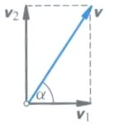
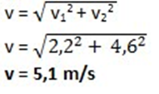
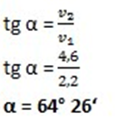
Loďka pluje po hladině řeky od jednoho břehu k druhému, přičemž její příď směřuje kolmo k proudu. Voda v řece teče rychlostí o velikosti 2,2 m.s⁻¹, rychlost loďky vzhledem k vodě má velikost 4,6 m.s⁻¹. Vypočtěte velikost rychlosti loďky vzhledem k břehům řeky a určete úhel, který tyto rychlost svírá se směrem proudu.
v₁ = 2,2 m · s⁻¹
v₂ = 4,6 m · s⁻¹
v = ?
α = ?
Motorový člun plující po řece urazil vzdálenost 120 m při plavbě po proudu za 14 s, při plavně proti proudu za 24 s. Určete rychlost člunu vzhledem k vodě a rychlost proudu v řece (předpokládejte, že rychlosti jsou konstantní).
s = 120 m
t₁ = 14 s
t₂ = 24 s
v_{cl} = ?
v_{r} =?
v_{cl} + v_{r} = s/t₁ = 120/14 = 8,57 m.s⁻¹
v_{cl} - v_{r} = s/t₂ = 120/24 = 5 m.s⁻¹
v_{r} = 8,6 - v_{cl}
v_{cl} = 5 + v_{r} = 5 + 8,57 - v_{cl}
v_{cl} = (5 + 8,6)/2 = 6,8 m.s⁻¹
v_{r} = 8,6 - v_{cl} = 8,6 - 6,8 = 1,8 m.s⁻¹

Slide 38
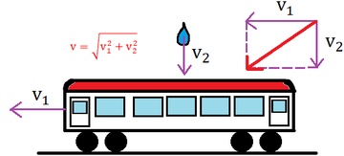
Rychlost zvuku v klidném vzduchu má velikost 340 m.s⁻¹. Vítr vane rychlostí o velikosti 72 m.h⁻¹. Vypočítejte, za jakou dobu dorazí zvuk do vzdálenosti 400 m proti větru a po větru.
[1,25 s, 1,1 s]
Voda v řece proudí rychlostí o velikosti 0,3 m.s⁻¹. Rychlost plavce vzhledem ke klidné vodě má velikost 0,5 m.s⁻¹. Plavec plave ke druhému břehu tak, že jeho rychlost je kolmá ke směru proudu. Řeka je široká 40 m. Vypočítejte velikost a směr rychlosti plavce vzhledem ke břehu, dobu za kterou plavec přeplave řeku a vzdálenost o kterou proud řeky plavce snese.
[0,58 m.s⁻¹, 59°, 80 s, 14 m]
Vlak jede rychlostí 12 m.s⁻¹ po vodorovné trati. Kapky deště padají svisle rychlostí 9 m.s⁻¹. Jak velká je rychlost kapek vzhledem k oknům vlaku? Jaký úhel svírají stopy dešťových kapek na okně vlaku se svislým směrem?
[15 m.s⁻¹, 53°8']

Slide 39
Ze stanice vyjedou současně dva vlaky na přímých tratích, svírajících úhel 156°30‘. Rychlost prvního vlaku je 13 m.s⁻¹, rychlost druhého vlaku je 14,5 m.s⁻¹. Jak jsou vlaky od sebe vzdálené v čase 5,5 min.?
[8883 m, 1292 m]
Na parník plující rychlostí 14 km.h⁻¹ naráží proud rychlostí 0,2 m.s⁻¹ pod úhlem 60° na osu lodi. Jaká je výsledná rychlost parníku (v m.s⁻¹) a jak se odchyluje od kursu?
[2,99 m.s⁻¹, 2°32']
Plavec plave rychlostí 0,5 m.s⁻¹ napříč řekou. Proud řeky má rychlost 2 m.s⁻¹. O jaký úhel se plavec odchýlí od původního směru?
[75°58']
Loďka, jejíž rychlost vzhledem k vodě je 6,5 m.s⁻¹, pluje v řece tekoucí rychlostí 2,5 m.s⁻¹. Pod jakým úhlem vzhledem k proudu musí loďka plout, aby se pohybovala kolmo k břehům řeky? Jakou rychlostí se přibližuje ke břehu?
[67°, 6 m.s⁻¹]

Slide 40

Volně padající kámen má v jednom bodě své dráhy okamžitou rychlost 5 m·s⁻¹ a v jiném, níže položeném bodě, má rychlost 8 m·s⁻¹. Za jaký čas doletí kámen z prvního bodu do druhého a jak daleko jsou oba dva body od sebe vzdálené?
v₁ = 5 m·s⁻¹
v₂ = 8 m·s⁻¹
t = ?
s = ?
g = 9,81 m.s⁻²
v₁ = g.t₁
v₂ = g.t₂
t = t₂ – t₁ = (v₂-v₁ )/g = (8-5)/9,81 = 0,3 s
s₁ = ½.g.t₁²
s₂ = ½.g.t₂²
s = s₂ - s₁ = g.(t₂² – t₁²)/2
s = g.((v₂/g)² – ((v₁/g)²)/2 = (v₂² – v₁²)/2.g
s = (8² – 5²)/2.9,81 = 2 m
Kámen je vržen svisle dolů do propasti o hloubce 90 m počáteční rychlostí 15 m.s⁻¹. Za jakou dobu a jakou rychlostí dopadne? (g = 10 m.s⁻²)
v₀ = 15 m·s⁻¹
h = 90 m
g = 10 m.s⁻²
m.s⁻¹
s
kořen t = -6 nemá smysl

Slide 41
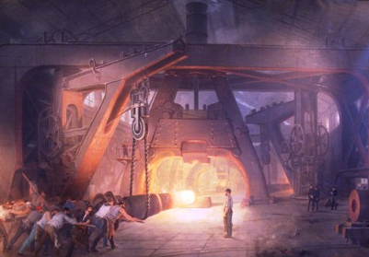
Jak vysoko musíme zvednout kladivo parního bucharu, aby při volném pádu získalo rychlost 5,5 m.s⁻¹? Kolik úderů vykoná buchar za 1 minutu, jestliže zvedání kladiva trvá třikrát déle než jeho pád?
[1,54 m, 26 min⁻¹]
Jak dlouho padá kámen volným pádem do propasti o hloubce 80 m? Jak velkou rychlostí dopadne na dno propasti?
[4 s, 40 m.s⁻¹]
Kulička byla vržena svisle vzhůru počáteční rychlostí 30 m.s⁻¹. Ve kterém čase byla ve výšce 40 m?
[2 s a 4 s]
Míč padá volným pádem z výšky 20 metrů. Jak velkou rychlostí dopadne na zem? (g = 10 m · s⁻²)
[20 m.s⁻¹]

Slide 42
Kulička kutálející se po desce stolu vysokého 100 cm rychlostí 100 cm.s⁻¹ přejde přes hranu stolu. V jaké vzdálenosti od okraje stolu dopadne kulička na zem? Jaká bude její celková dopadová rychlost?
h = 100 cm = 1 m
v_{x} = 100 cm.s⁻¹ = 1 m.s⁻¹
x = ?
g = 9,81 m.s⁻²
t = √2.h/g = √2. 1/9,81 = 0,452 s
x = v_{x}.t = 1. 0.452 = 0,452 m
v_{y} = g.t = 9,81. 0.452 = 4,46 m.s⁻¹
v = √v_{x}² + v_{x}² = √1² + 4,46² = 4.57 m.s⁻¹
Dopravníkový pás na uhlí se pohybuje ve vodorovném směru rychlostí 2 m·s⁻¹. Jak daleko padá uhlí od konce pásu, který je ve výšce 180 cm nad zemí?
v₀ = 2 m·s⁻¹
h = 180 cm = 1,8 m
s = ?
s = v₀.t
y = h – ½.g.t² = 0
t = √2.h/g
s = v₀. √2.h/g = 2. √2.1,8/9,81 = 1,2 m

Slide 43
Z vrcholu rozhledny o výšce 30 m je vržen oštěp vodorovným směrem rychlostí 20 m.s⁻¹. Jak daleko od paty rozhledny na vodorovnou rovinu oštěp dopadne?
[49,5 m]
Z vrcholu věže vysoké 80 m byla vodorovným směrem vystřelena ze samopalu střela, která dopadla na zem (na horizontální rovinu) ve vzdálenosti 2 820 m od paty věže. Odpor vzduchu zanedbejte, g = 10 m.s⁻². Jak velkou rychlostí byla střela vystřelena?
[705 m.s⁻¹]
Ve svislé stěně 120 cm nad vodorovnou rovinou je trubice, z níž vytéká vodorovným směrem pramínek vody a dopadá na vodorovnou podlahu ve vzdálenosti 50 cm od stěny . Jakou rychlostí vytéká voda z trubice? Odpor prostředí zanedbejte.
[1 m.s⁻¹]

Slide 44
Jak vysoko a jak daleko by doletěla střela odpálená rychlostí 500 m.s⁻¹ pod elevačním úhlem 50°? Odpor vzduchu zanedbejte.
x = v₀.cos(α).t
y = v₀. sin(α).t - ½.g.t²
t = x/(v₀.cos(α))
y = x.tg(α) – g/(2. v₀².cos(α)²).x²
(x - v₀². sin(2α)/2.g )² = 2.v₀²/g . cos(y - v₀². sin(α)²/2.g )²
Vrchol paraboly je [v₀/2.g . sin(2α), -v₀²/2.g . cos(2α)]
h = v₀². sin(α)²/2.g = 7 477 m
d = sin(α)/cos(α). 2. v₀².cos(α)²/g = v₀².sin(2α)/g = 25 100 m
Granát zasáhl cíl vzdálený 250 m, ležící ve stejné horizontální rovině jako granátomet. Elevační úhel hlavně granátometu je 45°. Odpor vzduchu zanedbejte. Hodnota g = 10 m.s⁻². Určete počáteční rychlost granátu a nejvyšší polohu granátu nad zemí.
[50 m.s⁻¹, 62,5 m]

Slide 45
Stříkačka, která vytlačí vodu svisle vzhůru do výše 15 m, stojí ve vzdálenosti 11 m před domem 8 m vysokým. V jakém úhlu je nutné stříkat, má-li vodní proud dosáhnout vrcholu domu?
[49°07‘ nebo 76°54‘]
Střela vržená počáteční rychlostí 500 m.s⁻¹ pod elevačním úhlem o velikosti 30° zasáhla cíl, který byl o 300 m výše než palebné postavení. Určete vzdálenost cíle od palebného postavení.
[533,3 m nebo 21 117,3 m]
Jak vysoko a jak daleko doletí střela odpálená rychlostí 375 m.s⁻¹ pod elevačním úhlem 50°? Odpor vzduchu zanedbejte.
. [4 206m, 14 117 m]
Pod jakým elevačním úhlem a jakou rychlostí bylo vrženo těleso, které dosáhlo výšky 25,4 m a dálky 987,2 m?
[5°53‘, 218 m.s⁻¹]

